Slide 1


Slide 2
دکتر موریس شیخی
درس : فلسفه تربیت رسمی و عمومی
در جمهوری اسلامی ایران
بعد از عید جلسه نهم

Slide 3
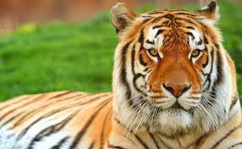

۴-۴- ارکان تربیت رسمی و عمومی

Slide 4
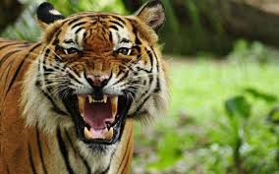
دولت اسلامی (حاکمیت )

Slide 5
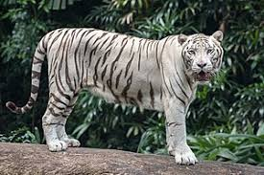
الف ) تعهد به رعایت

Slide 6
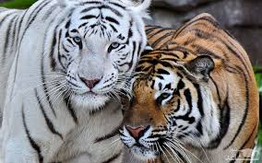
ب ) تعهد به حمایت

Slide 7
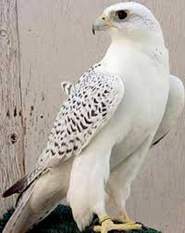
تعهد به تحقق کامل

Slide 8
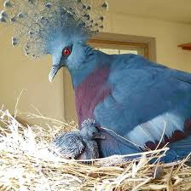
خانواده

Slide 9
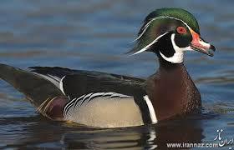
رسانه

Slide 10
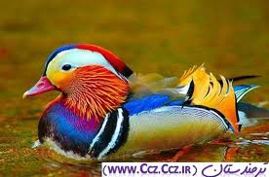
نهادها و سازمانهای غیر دولتی

Slide 11
امتحان

Slide 12
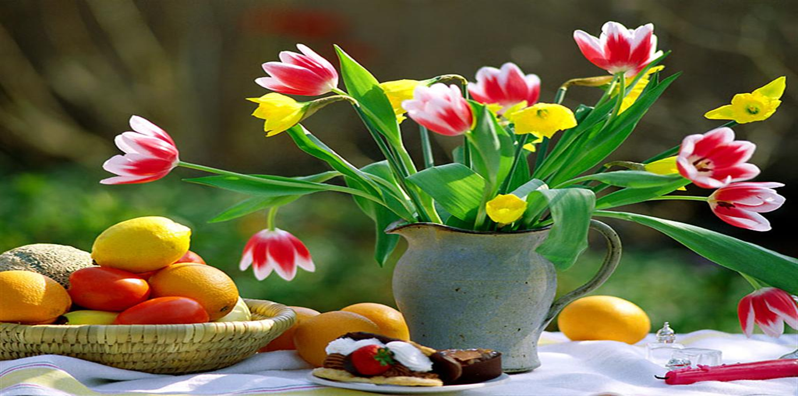
به پایان آمد این دفتر حکایت همچنان باقیست
بدرود

